Slide 1
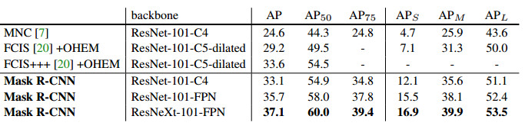
MS Coco Challenge Leaderboard - Segmentation
 | AP | AP⁵⁰ | AP⁷⁵ | AP^{S} | AP^{M} | AP^{L} | AR¹ | AR¹⁰ | AR¹⁰⁰ | AR^{S} | AR^{M} | AR^{L} | date
FCIS | 0.37 | 0.592 | 0.396 | 0.162 | 0.406 | 0.549 | 0.31 | 0.469 | 0.489 | 0.281 | 0.553 | 0.673 | 2016-09-16
G-RMI | 0.333 | 0.564 | 0.341 | 0.145 | 0.358 | 0.499 | 0.291 | 0.444 | 0.466 | 0.262 | 0.517 | 0.646 | 2016-09-17
MNC | 0.279 | 0.512 | 0.276 | 0.086 | 0.302 | 0.453 | 0.254 | 0.371 | 0.38 | 0.166 | 0.433 | 0.578 | 2015-11-27
FAIRCNN | 0.25 | 0.454 | 0.245 | 0.072 | 0.288 | 0.39 | 0.238 | 0.366 | 0.385 | 0.17 | 0.467 | 0.535 | 2015-11-26
1026 | 0.167 | 0.315 | 0.159 | 0.018 | 0.172 | 0.302 | 0.172 | 0.24 | 0.246 | 0.045 | 0.282 | 0.403 | 2015-11-27

Slide 2
FCIS: 首个全卷积端到端实例分割模型
Fully Convolutional Instance-aware Semantic Segmentation
李益(intern)、齐浩之(intern)、代季峰、季向阳、危夷晨

Slide 3
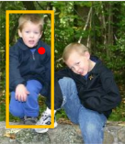

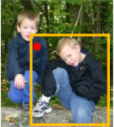

在FCN中，我们训练一个classifier来预测一个像素属于某个物体类的似然得分，它是平移不变而且无法区分单个物体实例的。同样的一个像素，它既可以是物体1的前景也可以是相邻物体2的背景，两个物体属于同一类，那么FCN产生的每个类只有一个score，是没有办法区分这两种情况的。

Slide 4
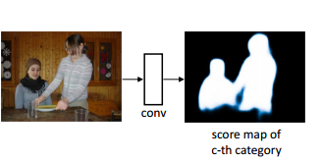
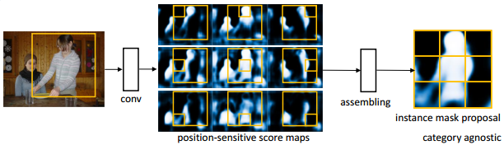
位置敏感

Slide 5
分类分割联合训练
每个像素有两个score ：是这个物体的可能性、在这个物体轮廓内的可能性。

Slide 6
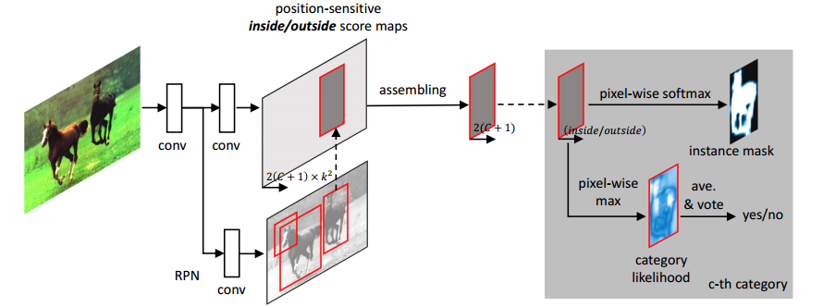
RPN（Region Proposal Network） 全卷积网络

Slide 7
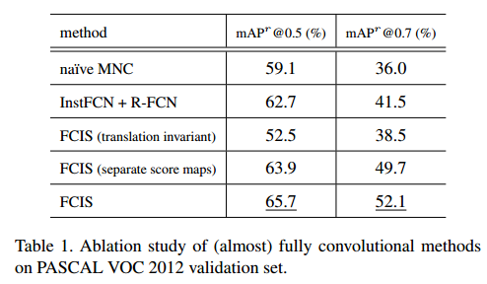
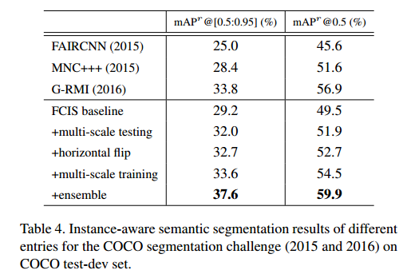
实验结果
·数据集差异
·OHEM

